Slide 1
Les système consonantique du français
Objectifs du cours:
Ce cours permettra à l’apprenant de:
Distinguer une consonne d’une voyelle.
Comprendre le mode et le lieu d’articulation des consonnes.
Décrire correctement les consonnes françaises selon le mode et le lieu d’articulation
Connaitre les symboles de l’API propres aux consonnes

Slide 2
Définition
En phonétique articulatoire, une consonne est un phone (son du langage humain) dont le mode de production est caractérisé par l'obstruction (blocage) du passage de l'air dans les cavités supra- glottique
Le lieu d’articulation et le mode d’articulation sont les paramètres qui sont utilisés pour décrire et classer les différentes consonnes des langues du monde.

Slide 3
orales | Exemples | nasales | Exemple
[p] | Appel- cap | [m] | Homme -âme
[b] | Abbé- ballon | [n] | Tonne -âne
[t] | Patte -tarte | [ɲ](gn) | Signature- agneau
[d] | Addition -mode | [ŋ ](ng) | Camping- shopping- parking
[k] | casse - paquet -ticket -psychologie
[g] | Bague -gomme
[f] | Fou -affaire -photo
[v] | Avril -cave -wagon
[l] | Lit -aller
[S] | Si -casse –Cerise- façade- conscience -nation -six
[Z] | Base gaz
[ʃ ] | Chat -tache -Shopping
[ʒ ] | Jeu- âgé
[ʁ][R] | car carré | Semi-consonnes ou semi-voyelles
 |  | [j] (yod) | Soleil- hier-cahier-yaourt
 |  | [ɥ ] (ué) | Huit-lui- nuit
 |  | [ w] (oi) | Roi – avouer- foyer- tramway

Slide 4
Les semi-voyelles/ semi-consonnes
Les semi-voyelles
On appelle semi-voyelles, ou encore semi-consonnes, les sons [j] (comme dans yoyo), [w] (comme dans moi) et [ɥ] (comme dans huile). On remarque une ressemblance entre les sons [j], [w], [ɥ] et les voyelles [i] (i), [u] (ou) et [y] (u), dont l’articulation diffère à peine : il s’agit en fait de sons que l’on obtient en prononçant plus rapidement les voyelles correspondantes [i] (i), [u] (ou) et [y] (u).
Exemples :
- pareil [paʀɛj] (eil)
hier [jɛʀ] (ièr)
- marier [maʀje] (ma-rié)
- ouest [wɛst] (ouèst)
- souhait [swɛ] (souè)
- huit [ɥit] (uit)
- lui [lɥi] (lui)
Contrairement aux voyelles, les semi-voyelles ne peuvent constituer le noyau d’une syllabe. Ainsi, comme les consonnes, elles sont toujours accompagnées d’une voyelle, d’où leur autre appellation de semi-consonnes. Du point de vue articulatoire, toutefois, elles se rapprochent davantage des voyelles puisque, d’une part, elles se produisent avec des vibrations, et que d’autre part, elles n’impliquent pas une obstruction du canal vocal au passage de l’air, comme le font les consonnes.

Slide 5
1. Description des consonnes selon le mode d’articulation
Le mode d'articulation
Le mode d'articulation est défini par un certain nombre de facteurs qui modifient la nature du courant d'air expiré
a. Nasales vs orales
Pour les consonnes nasales, même si la bouche est fermée, le souffle s'échappe par le nez, et les fosses nasales résonnent :
[m]: masculin
[n]: navire
[ ɲ ]: agneau
[ŋ]: parking

Slide 6
Nb : Les autres consonnes sont toutes orales.
orales | nasales
[p] | [m]
[b] | [n]
[t] | [ɲ] (gn)
[d] | [ŋ] (ng)
[k]
[g]
[f]
[v]
[l]
[s]
[z]
[ʃ] (ch)
[ʒ] (ge)
[R] [ʁ]
[j]
[ɥ]
[w]

Slide 7
b. Sourdes vs sonores
Elles sont sonores, ou voisées (phénomène de voisement), quand les cordes vocales participent à l'émission du son, et vibrent.
Ainsi, [b] [d] [v] [ z ] [g] sont sonores, ainsi que toutes les nasales en français actuel [m] [n] [ɲ](gn) [ŋ] (ing)
Il suffit de poser les doigts sur le larynx (la pomme d'Adam) pour le sentir.
Attention : la consonne [b] ne doit pas être prononcée "bé", mais "b", sans voyelle et la consonne "s" doit être prononcée "sss..." et non "esse", etc.

Slide 8
Les autres consonnes sont sourdes, non voisées :
[p] [ t ] [ f ] [ s ] [ k ] [ ʃ ] (ch)
On remarquera qu'il y a de manière presque systématique des "couples" de consonnes sourdes / sonores, avec la même articulation, sauf ce qui les distingue c’est le phénomène de voisement :
[p / b] [t / d] [f / v] [s / z] [k / g] [ ʃ (ch) / ʒ (ge)]

Slide 9
Sourdes vs sonores
Sourde | sonore
[p] | [b]
[t] | [d]
[f] | [v]
[s] | [z]
[k] | [g]
[ʃ] | [ʒ]
 | [l]
 | [ʁ]
 | [m]
 | [n]
 | [ɲ](gn)
 | [ŋ](ing)
 | [j]
 | [ɥ]
 | [w]

Slide 10
c. Occlusive vs fricative (constrictive)
Une occlusion est l’interruption du libre écoulement de l'air phonatoire par fermeture momentanée complète du canal vocal.
Les consonnes occlusives : se caractérisent la fermeture complète et l’ouverture brutale, produisent un son de type explosif. On appelle aussi ces consonnes explosives, ou momentanées :
En d’autres termes, la production d’une consonne occlusive se fait selon un blocage complet de l'écoulement de l'air au niveau de la bouche, suivi d'un relâchement soudain de ce blocage. [p – b – t – d – k –g]

Slide 11
Les consonnes fricatives (ou constrictives, spirantes) : produites par resserrement de la bouche, du pharynx ou de la glotte sans qu'il y ait fermeture complète de ceux-ci, comme c'est le cas pour les occlusives.
En d’autres termes, avec ces consonnes l’air passe, et leurs articulations peuvent durer : (ffffffff)– (vvvvvvv) – (ssssss) – (zzzz), raison pour laquelle on les appelle aussi continues..
La friction ou le frottement peut être produite par différents organes et combinaisons (lèvres, langue, dents contre lèvres, dents contre langue, langue et voile du palais…).

Slide 12
occlusives | Fricatives (constrictive)
[p] | [f]
[b] | [v]
[t] | [l]
[d] | [S]
[k] | [Z]
[g] | [ʒ]
[m] | [ʃ]
[n] | [R]
[ɲ](gn) | [j]
[ŋ](ng) | [ɥ]
 | [w]

Slide 13
On peut opérer au sein des fricatives la classification suivante :
Les latérales, vibrantes, sifflantes, chuintantes .
[l] est une consonne latérale (l'air s'échappe sur les côtés de la langue)
[R] est une vibrante.
[s / z] sont des sifflantes.
[ʃ ]"ch..." et [ʒ]"ge..." (je / un gel) sont des chuintantes.

Slide 14
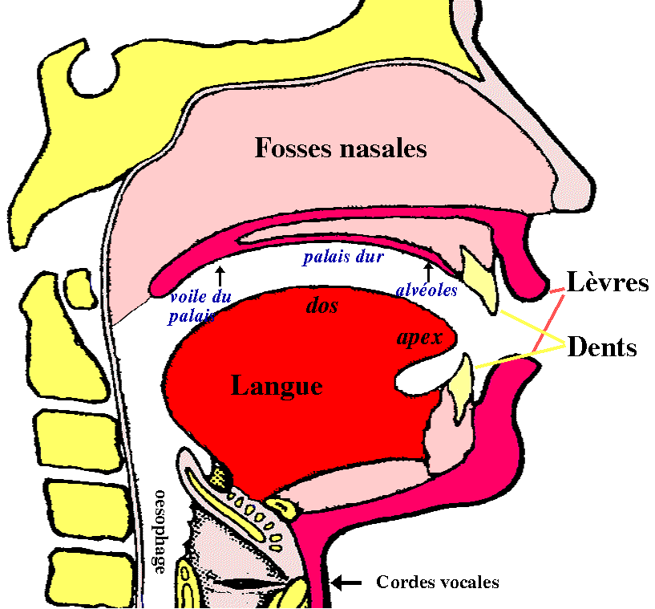
II. Description des consonnes selon le point d’articulation
Le point d’articulation : C'est l'endroit où se situe l'obstacle: les lèvres / les dents / ou le dessous des dents : les alvéoles / le palais (la partie dure, centrale) / le voile du palais (le fond, la partie molle du palais).
Les consonnes ainsi obtenues sont dites : labiales [p – b – m] / dentales [t – d] / alvéolaires [l – s – z] / palatales ("ch" / "ge...") / vélaires [k – g], uvulaire [R]

Slide 15
Points d’articulation |  |  | Bilabiales | Labio-dentale | Apico-alvéolaire | Dorso-palatales | Dorso-vélaires | Dorso-uvulaire
Mode d’articulation |  |  | Les deux lèvres | Lèvre inferieure + dents | L’apex de la langue + Alvéoles | Dos de la langue + palais dur | Dos de la langue + palais mou | Dos de la langue + uvule (luette)
Occlusives | Orales | sourdes | [p] |  | [t] |  | [k]
 |  | sonores | [b] |  | [d] |  | [g]
 | Nasales | sonores | [m] |  | [n] | [ɲ](gn) | [ŋ](ng)
Constrictives | Orales | sourdes |  | [f] | [s] | [ ʃ ]
 |  | sonores |  | [v] | [l] [z] | [ʒ] [j] [ɥ] | [w] | [R]

